Slide 1


简单
VISION PLAN
专注
1尺寸测量视觉方案（3D）
共创
共赢

Slide 2

01
项目描述
02
项目验证
目录
03
配置清单
04
逻辑流程
CONTENTS
05
评估结果&注意事项
06
售后服务

Slide 3

01
项目描述
●产品名称：1
●测量内容：1
●产品材质：1
●产品颜色：1
●产品尺寸(mm × mm × mm)：1.0 * 2.0 * 3.0
●来料方式：1
●测量精度要求(mm)：1
●检测时产品运动速度(m/s)：1
●检测节拍(pcs/min)：1
●工作距离(mm)：22
方案布局图

Slide 4

02
项目验证
参数名称 | 参数值
3D线扫相机型号 | DL3020B
3D线扫相机类型 | 3D线扫相机
X方向视野宽度 | 12mm
Z轴重复精度 | 0.1μm
采集时间 | 0.12s
行频 | 0.34-10kHz
Z(工作距离) = 22mm, X视野大小 = 12mm, Z向视野大小 = 6mm
视野图

Slide 5

03
配置清单
系
统
构
成

Slide 6
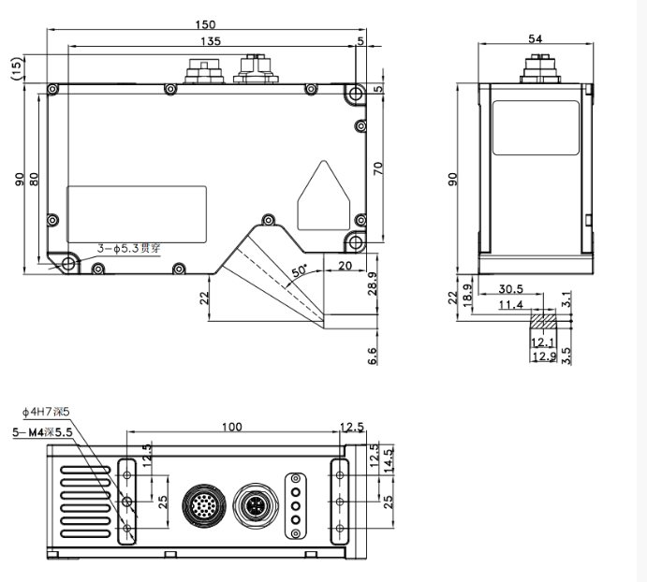
03
配置清单
相机尺寸图

Slide 7
03
配置清单
序号 | 名称 | 型号 | 单位 | 数量 | 厂家
1 | 3D线扫相机 | DL3020B | 台 | 1 | dahua
2 | 工控机 | - | 台 | 1 | -
3 | 显示器 | - | 台 | 1 | -
4 | 软件 | MechMSR | 套 | 1 | MechMind

Slide 8
04
逻辑流程
MechMSR(MechMind):
逻辑流程
├── 图像采集
│ └── 3D线激光轮廓测量仪数据采集
│ ├── 设置相机模式为单台，连接已标定的轮廓测量仪
│ ├── 配置标定参数组以匹配产品尺寸（1*2*3 mm）
│ ├── 开启数据采集状态，设置超时时间大于扫描周期
│ └── 调整Y轴分辨率以适应检测节拍（1 pcs/min）要求
│
├── 预处理
│ ├── 表面点过滤（通过法向）
│ │ ├── 使用特征区域框选轨迹区域，设置法向量最大角度为60°
│ │ └── 噪声去除等级设为中度以平衡精度与速度
│ └── 表面预处理
│ ├── 应用中值滤波（窗口大小3px）消除随机噪点
│ └── 使用百分位滤波（低阈值10%，高阈值90%）去除异常高低点
│
├── 表面轨迹测量
│ ├── 创建轨迹线
│ │ └── 通过轨迹线编辑器绘制胶路中心线，设置截面间距为0.5mm
│ └── 配置测量参数
│ ├── 截面高度阈值设为±0.1mm（满足1mm精度要求）
│ ├── 启用断裂检测功能，设置连续无效点数量上限为3个
│ └── 输出轨迹宽度、高度及位置度数据至结果展示区
│
├── 结果处理
│ ├── 质量判定规则配置
│ │ ├── 轨迹宽度合格范围设为[1.8, 2.2]mm
│ │ ├── 轨迹高度合格范围设为[0.9, 1.1]mm
│ │ └── 位置度偏差阈值设为0.15mm

Slide 9
04
逻辑流程
│ └── 保存测量结果至本地（使用PLY格式存储表面数据）
│
└── 通信处理
└── 配置Modbus TCP通信
├── 添加测量结果输出项至通信数据包
├── 设置寄存器地址映射：
│ └── 0x1000: 轨迹宽度值
│ └── 0x1001: 轨迹高度值
│ └── 0x1002: 综合判定结果（0=OK, 1=NG）
└── 启动通信服务并验证数据传输稳定性

Slide 10
05
评估结果&注意事项
05 评估结果 & 注意事项
现场环境
相机安装
物料一致性
风险点：环境振动或粉尘可能影响3D线扫相机的微米级精度测量
解决方案：安装防震支架并配置工业除尘设备
风险点：相机倾斜或偏移会导致X/Z轴视野畸变超出0.1μm重复精度要求
解决方案：采用高精度机械调节支架并完成安装后二次标定
风险点：被测物表面反光率差异可能干扰激光三角测量原理的轮廓重建
解决方案：统一物料表面处理工艺（如哑光喷涂）以降低反射率波动

Slide 11

06
售后服务
该设备上线后使用初期，我们会派专人进行全程跟踪；
处理解决可能发生的设备异常；
对现场人员进行培训指导；
设备调试完成后：售后服务一年；
若客户提出设备升级需求，我们会及时为您提供升级新方案。

Slide 12





机器视觉方案提供商
0535-2162897
www.ytzrtx.com
image@ytzrtx.com
山东省烟台市经济技术开发区泰山路86号内1号

